Slide 1

Termodinámica
Pedro Alvarado

Slide 2
Termodinámica
Definiciones Básicas
Pedro Alvarado
Calor y trabajo
Son formas de transferencia de la energía entre el sistema y los alrededores que modifican la energía interna del sistema.
Calor y trabajo NO son funciones de estado

Slide 3
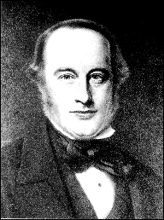
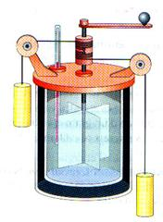
Joule comprobó en un experimento célebre que se podía obtener el mismo incremento de temperatura de una masa de agua calentando (aportando calor al sistema), o bien agitando dicha masa de agua mediante unas paletas, pero sin calentar (es decir realizando trabajo sin aportar calor).
Ello demuestra que se puede modificar la energía interna de un sistema, (pasar de un estado E1 a un estado E2), mediante intercambios de calor o intercambios de trabajo.

Slide 4
LA PRIMERA LEY DE LA TERMODINÁMICA:
Pedro Alvarado
La entrada neta de calor en un sistema es igual al cambio en energía interna del sistema más el trabajo realizado POR el sistema.
ΔQ = ΔU + ΔW Δ = (final - inicial)
Por el contrario, el trabajo realizado SOBRE un sistema es igual al cambio en energía interna más la pérdida de calor en el proceso.

Slide 5
Aplicación de la primera ley de la termodinámica
Pedro Alvarado
W_{out} =120 J
Ejemplo 1: En la figura, el gas absorbe 400 J de calor y al mismo tiempo realiza 120 J de trabajo sobre el pistón. ¿Cuál es el cambio en energía interna del sistema?
Q_{in}
400 J
Aplique primera ley:
ΔQ = ΔU + ΔW

Slide 6
CUATRO PROCESOS TERMODINÁMICOS:
Pedro Alvarado
Proceso isocórico: ΔV = 0,
Proceso isobárico: ΔP = 0
Proceso isotérmico: ΔT = 0,
Proceso adiabático: ΔQ = 0
ΔQ = ΔU + ΔW

Slide 7
PROCESO ISOCÓRICO:
VOLUMEN CONSTANTE, ΔV = 0, ΔW = 0
Pedro Alvarado
0
ΔQ = ΔU + ΔW de modo que ΔQ = ΔU
Q_{IN}
Q_{OUT}
No se realiza trabajo
+ΔU
-ΔU
ENTRADA DE CALOR = AUMENTO EN ENERGÍA INTERNA
SALIDA DE CALOR = DISMINUCIÓN EN ENERGÍA INTERNA

Slide 8
EJEMPLO ISOCÓRICO:
Pedro Alvarado
No hay cambio en volumen:
P₂
B
P_{A} P _{B}
=
T_{A} T _{B}
P₁
A
V₁= V₂
400 J
400 J de entrada de calor aumentan la energía interna en 400 J y se realiza trabajo cero.
La entrada de calor aumenta P con V constante

Slide 9
PROCESO ISOBÁRICO:
PRESIÓN CONSTANTE, Δ P = 0
ΔQ = ΔU + ΔW pero ΔW = P ΔV
Q_{IN}
Q_{OUT}
Salida
de trabajo
Entrada de trabajo
+ΔU
-ΔU
ENTRADA DE CALOR = W + AUMENTO EN ENERGÍA INTERNA
SALIDA DE CALOR = W + DISMINUCIÓN EN ENERGÍA INTERNA

Slide 10
EJEMPLO ISOBÁRICO (Presión constante):
A
B
P
V_{A} V_{B}
=
T_{A} T _{B}
V₁ V₂
400 J
La entrada de calor aumenta V con P constante
400 J de calor realizan 120 J de trabajo y aumentan la energía interna en 280 J.

Slide 11
Termodinámica
Definiciones Básicas
TRABAJO ISOBÁRICO
A
B
P
V_{A} V_{B}
=
T_{A} T _{B}
P_{A} = P_{B}
V₁ V₂
400 J
Trabajo = área bajo la curva PV
Trabajo = P ΔV

Slide 12
PROCESO ISOTÉRMICO:
TEMPERATURA CONSTANTE, Δ T = 0, Δ U = 0
ΔQ = ΔU + ΔW y ΔQ = ΔW
Q_{IN}
Q_{OUT}
Salida
de trabajo
Entrada de trabajo
ΔU = 0
ΔU = 0
ENTRADA NETA DE CALOR = SALIDA DE TRABAJO
ENTRADA DE TRABAJO = SALIDA NETA DE CALOR

Slide 13
EJEMPLO ISOTÉRMICO (T constante):
A
P_{A}
B
P_{B}
ΔU = ΔT = 0
V₂ V₁
Lenta compresión a temperatura constante:
-- No hay cambio en U.
P_{A}V_{A} = P_{B}V_{B}

Slide 14
PROCESO ADIABÁTICO:
NO HAY INTERCAMBIO DE CALOR, ΔQ = 0
Pedro Alvarado
ΔQ = ΔU + ΔW ; ΔW = -ΔU or ΔU = -ΔW
ΔW = -ΔU
ΔU = -ΔW
Sale trabajo
Entra trabajo
−ΔU
+ΔU
ΔQ = 0
Trabajo realizado A COSTA de energía interna.
ENTRADA de trabajo AUMENTA energía interna.

Slide 15
EJEMPLO ADIABÁTICO:
A
P_{A}
B
P_{B}
V₁ V₂
El gas en expansión realiza trabajo con cero pérdida de calor. Trabajo = -ΔU
Paredes aisladas: ΔQ = 0

Slide 16
EXPANSIÓN ADIABÁTICA:
Termodinámica
Definiciones Básicas
A
P_{A}
P_{A}V_{A} P_{B}V_{B}
B
=
P_{B}
T_{A} T _{B}
ΔQ = 0
V_{A} V_{B}
Se realizan 400 J de TRABAJO, lo que DISMINUYE la energía interna en 400 J: el intercambio neto de calor es CERO. ΔQ = 0

Slide 17
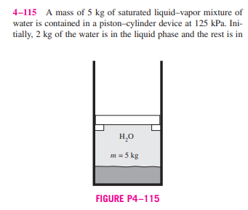
Ejercicios

Slide 18


Slide 19
